Slide 1

Интегрированный урок- путешествие в мире математика по стране: «Арифметическая и геометрическая прогрессии».
Муниципальное образовательное учреждение
средняя общеобразовательная школа № 21
с углубленным изучением отдельных предметов
Ворошиловского района г. Волгограда

Slide 2
Закончился 20 век.
Куда стремится человек?
Изучен космос и моря,
Строенье звезд и вся земля.
Но математиков зовет
Известный лозунг
«Прогрессия-движение вперед»
Добро пожаловать в страну Прогрессий

Slide 3

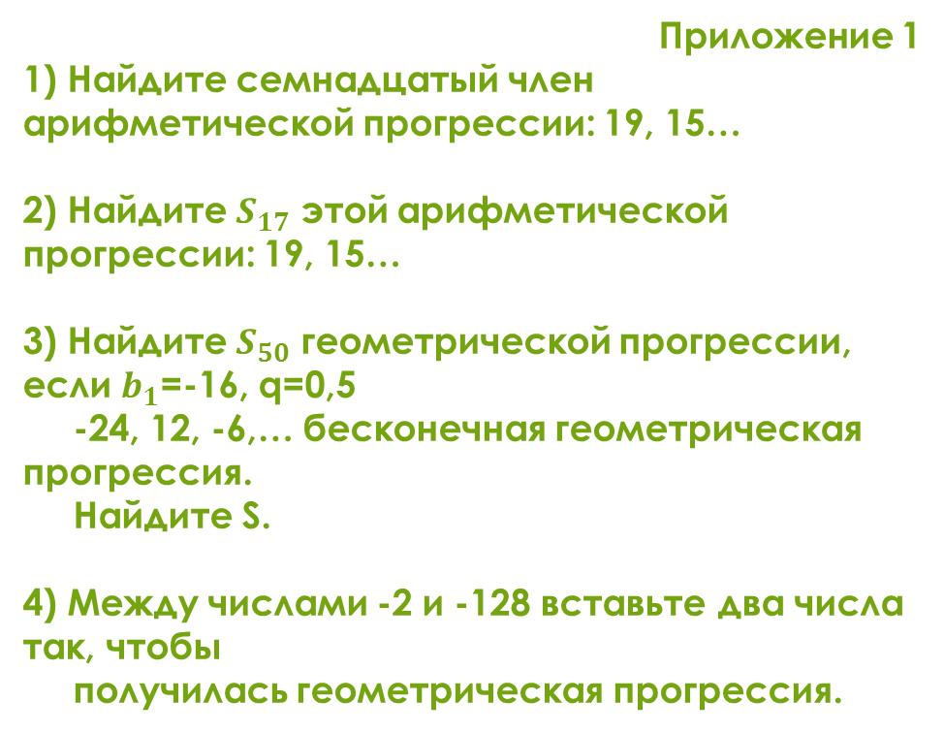
Актуализация знаний (математическая таможня)
Приложение 1
1) Найдите семнадцатый член арифметической прогрессии: 19, 15…
2) Найдите $S_{17}$ этой арифметической прогрессии: 19, 15…
3) Найдите $S_{50}$ геометрической прогрессии, если $b_{1}$=-16, q=0,5
-24, 12, -6,… бесконечная геометрическая прогрессия.
Найдите S.
4) Между числами -2 и -128 вставьте два числа так, чтобы
получилась геометрическая прогрессия.

Slide 4
Актуализация знаний (математическая таможня)
Приложение 2
Зал ожидания:
Если первый член арифметической прогрессии равен 1, а шестой
член равен 21, то сумма первых её пяти членов равна:
2) Количество двузначных натуральных чисел, кратных 6, равно:
1) 40 | 2) 45 | 3) 50 | 4) 55
16 | 2) 17 | 3) 14 | 4) 13 | 5) 15

Slide 5
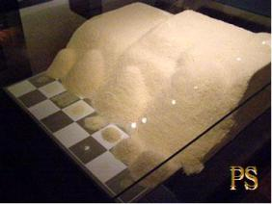
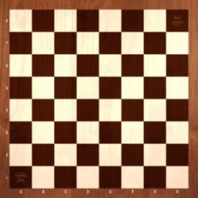
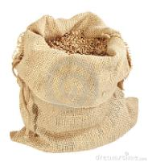
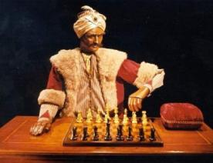
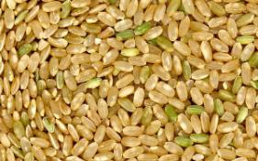

Исторический район
Легенда о создателе шахмат
Историческая
справка
1
2
4
8
16
32
64
128

Slide 6
Приложение №5
На первом рабочем месте сборочного конвейера начинают собирать изделия из пяти деталей, затем на каждом из девяти следующих рабочих мест добавляются к изделию на две детали больше, чем на предыдущем. Какое количество деталей будет в изделии после прохождении 10 рабочих мест.
Для трансформатора допускается перегрузка в течение 20 минут на 75% от нормального тока. С увеличением времени перегрузки на каждые 20 минут, допустимый уровень снижается до 4:5 от предыдущего. Каковы допустимые перегрузки трансформатора, работающего 1, 2, 3 часа?
У нас образовалась прибыль в размере 100 условных единиц. Если 3 банка, в которые можно вложить деньги: I-й банк - простые проценты из расчета 3% в месяц; II-й банк - простые проценты из расчета 40% в год; III-й банк - под сложные проценты из расчета 30% год. Мы хотим положить деньги на три года. В какой банк нам наиболее выгодно вложить деньги? Изменится ли ситуация через 5 лет?

Slide 7
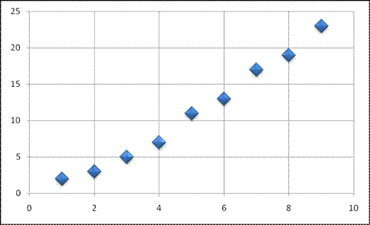
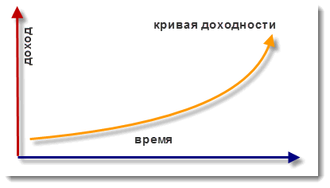
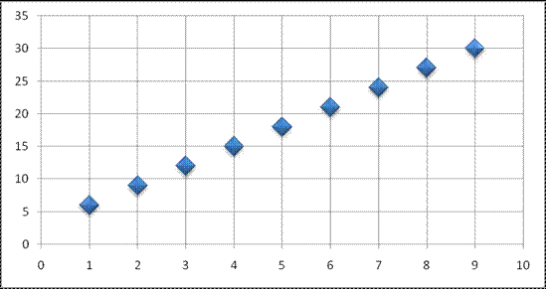
Приложение №6

Slide 8
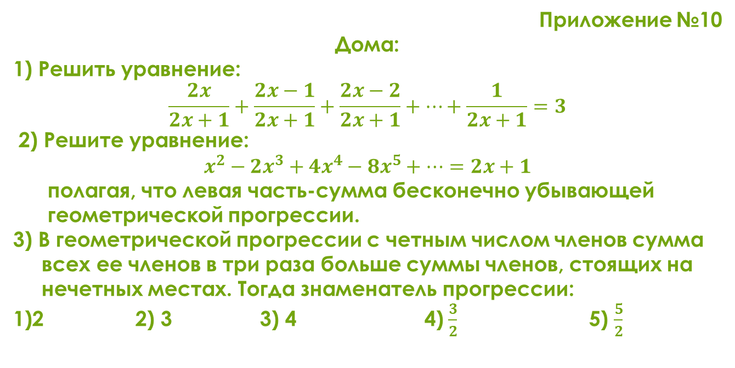
Приложение №10
Дома:
1) Решить уравнение:
$$\frac{2x}{2x+1}+\frac{2x−1}{2x+1}+\frac{2x−2}{2x+1}+…+\frac{1}{2x+1}=3$$
2) Решите уравнение:
$$x^{2}−2x^{3}+4x^{4}−8x^{5}+…=2x+1$$
полагая, что левая часть-сумма бесконечно убывающей
геометрической прогрессии.
3) В геометрической прогрессии с четным числом членов сумма
всех ее членов в три раза больше суммы членов, стоящих на
нечетных местах. Тогда знаменатель прогрессии:
1)2 2) 3 3) 4 4)$\frac{3}{2}$ 5) $\frac{5}{2}$

Slide 9
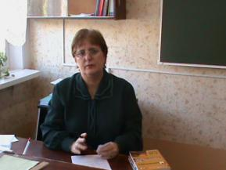
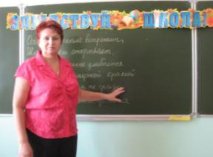

Соавторы:
Лазарева С.И
Учитель математики высшей квалификационной категории
Суханова Н.А.
Учитель математики высшей квалификационной категории
Ульянова Н.В.
Учитель математики и информатики
первой квалификационной категории

